Slide 1
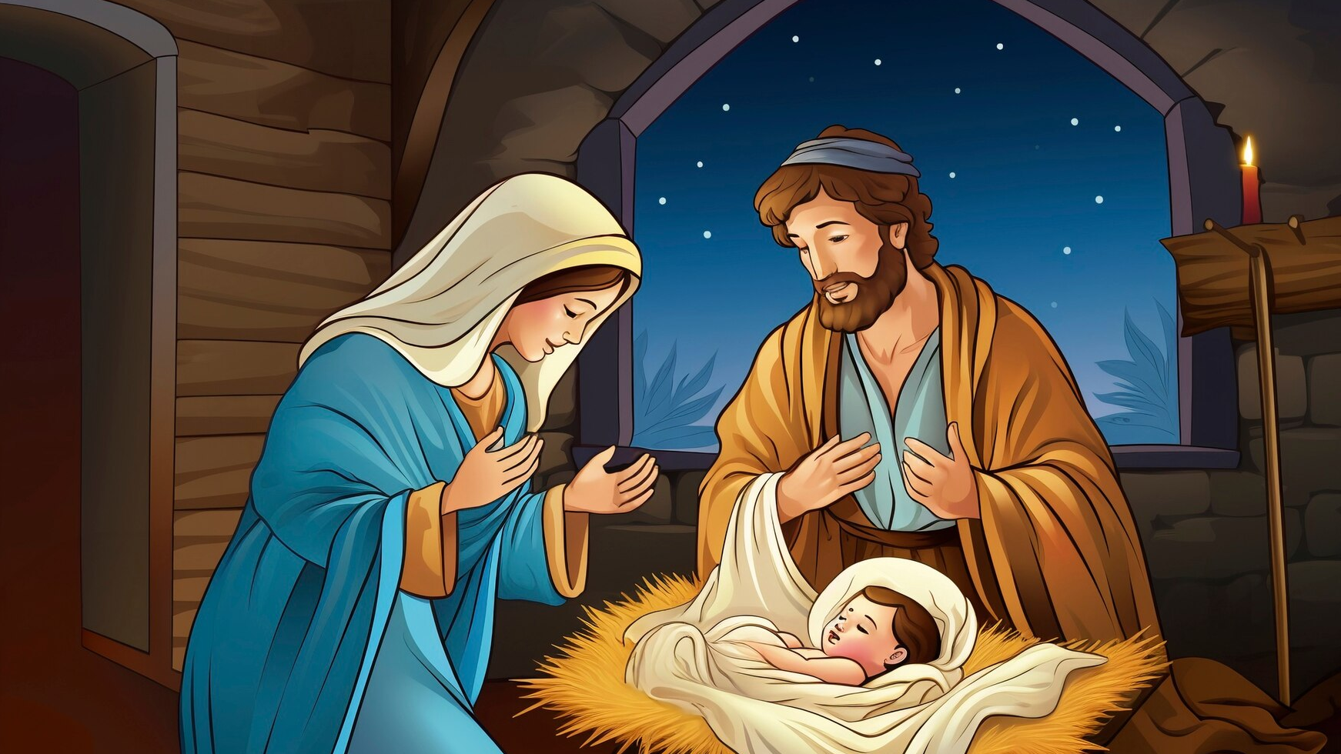
It-Twelid ta’ Sidna Ġesù Kristu
Quddiesa ta’ Binhar

Slide 2
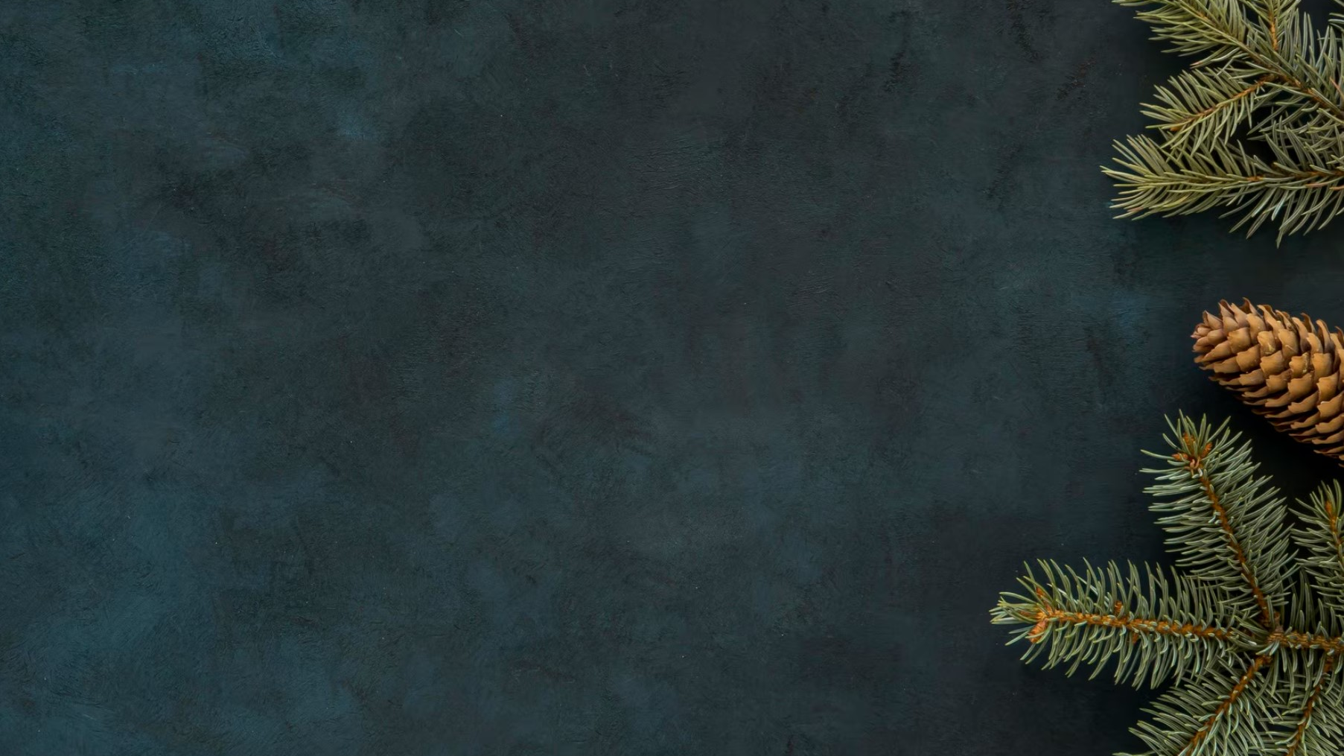
Glorja `l Alla fil-għoli
tas-smewwiet, u paċi fl-art
lill-bnedmin ta’ rieda tajba.

Slide 3
Infaħħruk, inberkuk, nadurawk, nagħtuk ġieh. Inroddulek ħajr għall-glorja kbira tiegħek.

Slide 4
Mulej Alla,
Sultan tas-sema,
Alla Missier li tista’ kollox. Mulej Iben waħdieni,
Ġesù Kristu,

Slide 5
Mulej Alla, Ħaruf ta’ Alla,
Bin il-Missier.
Int li tneħħi d-dnubiet
tad-dinja, ħenn għalina.

Slide 6
Int li tneħħi d-dnubiet
tad-dinja, ilqa’ t-talb tagħna. Int li qiegħed fuq il-lemin
tal-Missier, ħenn għalina. Għaliex Int waħdek Qaddis,

Slide 7
Int waħdek Mulej,
Int waħdek il-għoli,
Ġesù Kristu,
ma’ l-Ispirtu s-Santu:
fil-glorja tal-Missier Alla. Ammen.

Slide 8
It-Twelid ta’ Sidna Ġesù Kristu
Quddiesa ta’ Binhar

Slide 9
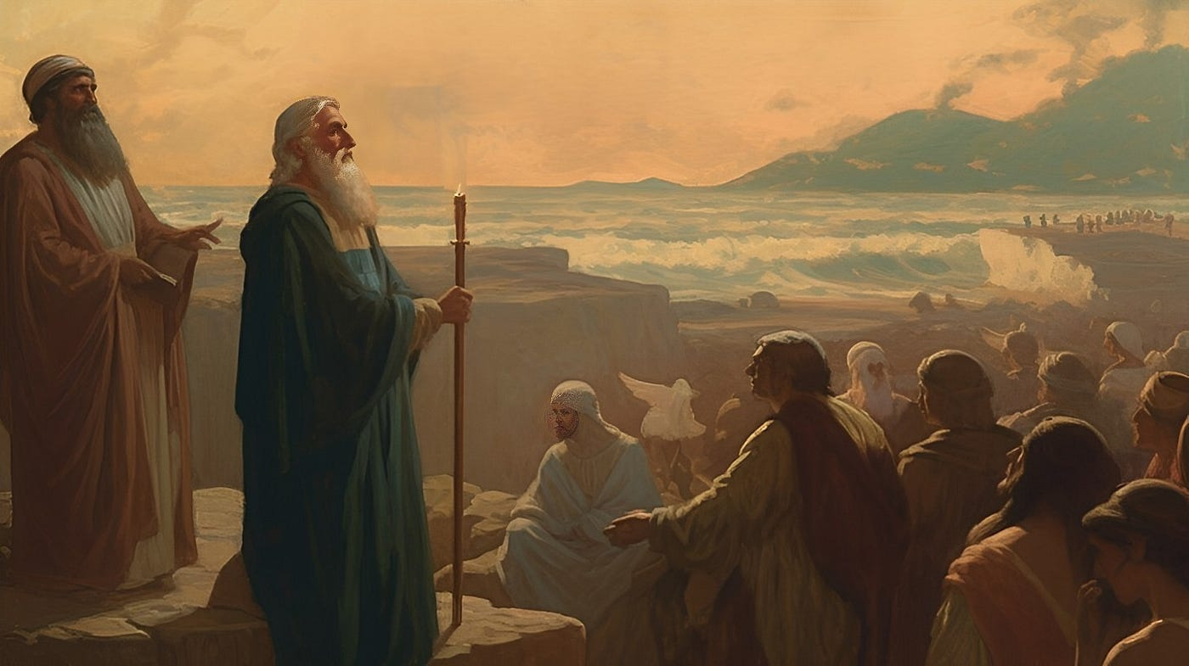
Qari I
Raw it-truf kollha tal-art is-salvazzjoni ta’ Alla tagħna.
Qari mill-Ktieb
tal-Profeta Isaija Is 52, 7-10

Slide 10
Kemm huma sbieħ fuq
il-muntanji r-riġlejn ta’ min iħabbar il-bxara, ta’ min ixandar is-sliem, ta’ min iħabbar ir-riżq, ta’ min

Slide 11
ixandar is-salvazzjoni, u jgħid lil Sijon: ‘Alla tiegħek isaltan’. Ismagħha l-għajta! L-għassiesa tiegħek għollew leħenhom,

Slide 12
ilkoll flimkien jgħajtu
bil-ferħ, għax raw b’għajnejhom lill-Mulej rieġa’ lura f’Sijon. Intom, ħerbiet ta’ Ġerusalemm,

Slide 13
għajtu lkoll bil-ferħ, għax farraġ il-Mulej il-poplu tiegħu, feda lil Ġerusalemm. Kixef il-Mulej id-driegħ tiegħu qaddis, quddiem

Slide 14
il-ġnus kollha, u raw it-truf kollha tal-art is-salvazzjoni ta’ Alla tagħna.

Slide 15
Il-Kelma tal-Mulej
℟ Irroddu ħajr lill Alla

Slide 16
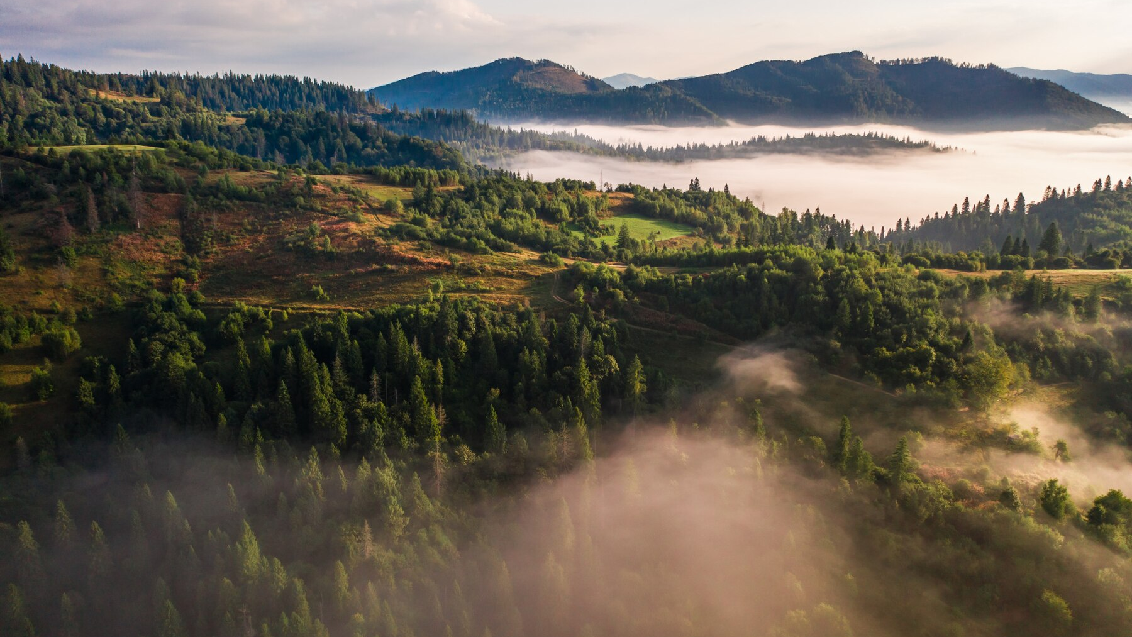
Salm Responsorjali
Salm 97 (98), 1.2-3ab.3ċd-4.5-6
℟ Raw it-truf kollha
tal-art is-salvazzjoni
ta’ Alla tagħna

Slide 17
Għannu lill-Mulej għanja ġdida,
għax għamel ħwejjeġ
tal-għaġeb.

Slide 18
Ġibitlu r-rebħa l-leminija tiegħu,
u d-driegħ imqaddes tiegħu.

Slide 19
℟ Raw it-truf kollha
tal-art is-salvazzjoni
ta’ Alla tagħna

Slide 20
Għarraf il-Mulej
is-salvazzjoni tiegħu,
f’għajnejn il-ġnus wera
l-ġustizzja tiegħu.

Slide 21
Ftakar fit-tjieba u l-fedeltà tiegħu
mal-poplu ta’ Iżrael.

Slide 22
℟ Raw it-truf kollha
tal-art is-salvazzjoni
ta’ Alla tagħna

Slide 23
L-art kollha, minn tarf
għall-ieħor,
rat is-salvazzjoni ta’ Alla tagħna.

Slide 24
Għajtu bil-ferħ lil Mulej
fl-art kollha,
Infexxu fil-hena, ifirħu u għannu.

Slide 25
℟ Raw it-truf kollha
tal-art is-salvazzjoni
ta’ Alla tagħna

Slide 26
Għannu lill-Mulej
biċ-ċetra,
biċ-ċetra u bil-ħlewwa
tal-għana,

Slide 27
bit-trombi u bid-daqq
tat-trumbetti;
għajtu bil-ferħ quddiem
il-Mulej is-sultan!

Slide 28
℟ Raw it-truf kollha
tal-art is-salvazzjoni
ta’ Alla tagħna

Slide 29
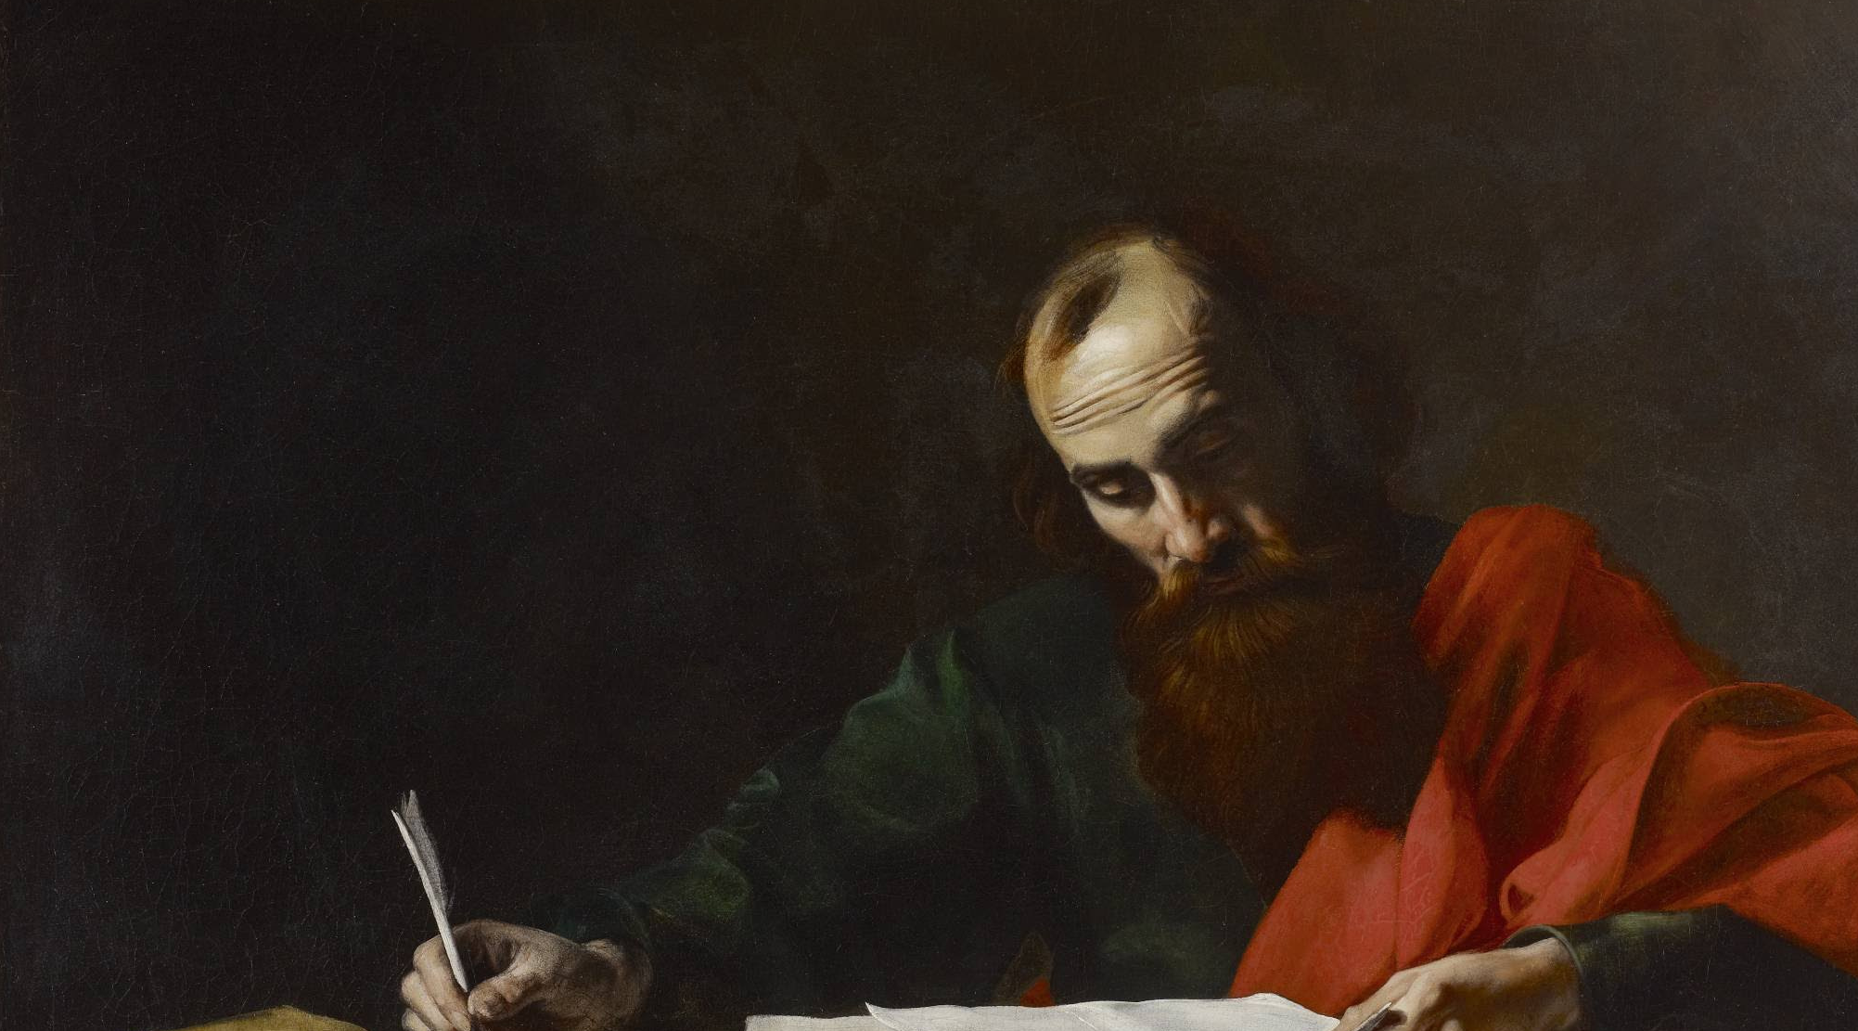
Qari II
Alla kellimna permezz ta’ Ibnu.
Bidu tal-Ittra
lil-Lhud Lhud 1, 1-6

Slide 30
Alla fl-imgħoddi kellem lil missirijietna ħafna drabi u b’ħafna manjieri permezz
tal-profeti. Issa f’dan
l-aħħar żmien, huwa

Slide 31
kellimna permezz ta’ Ibnu, li hu għamlu werriet ta’ kollox, u li bih ukoll għamel il-ħolqien.
Hu, l-Iben, li hu d-dija

Slide 32
tal-glorja ta’ Alla u
x-xbieha tal-essenza tiegħu, u li jżomm id-dinja kollha
bil-kelma setgħana tiegħu, wara li naddafna minn

Slide 33
dnubietna, qagħad fuq
il-lemin tal-kobor ta’ Alla fl-għoli tas-smewwiet, u b’hekk sar daqshekk aqwa mill-anġli daqskemm ogħla

Slide 34
minn tagħhom hu l-isem li kiseb.
Għax lil min mill-anġli qatt qal Alla:

Slide 35
“Inti ibni, jiena llum nissiltek!”?
Jew:
Jiena nkun missieru, u hu jkun ibni!”?

Slide 36
Imbagħad, hu u jdaħħal lil Ibnu l-Kbir fid-dinja, jgħid ukoll:
“Ħa jqimuh l-anġli kollha
ta’ Alla”.

Slide 37
Il-Kelma tal-Mulej
℟ Irroddu ħajr lill Alla

Slide 38
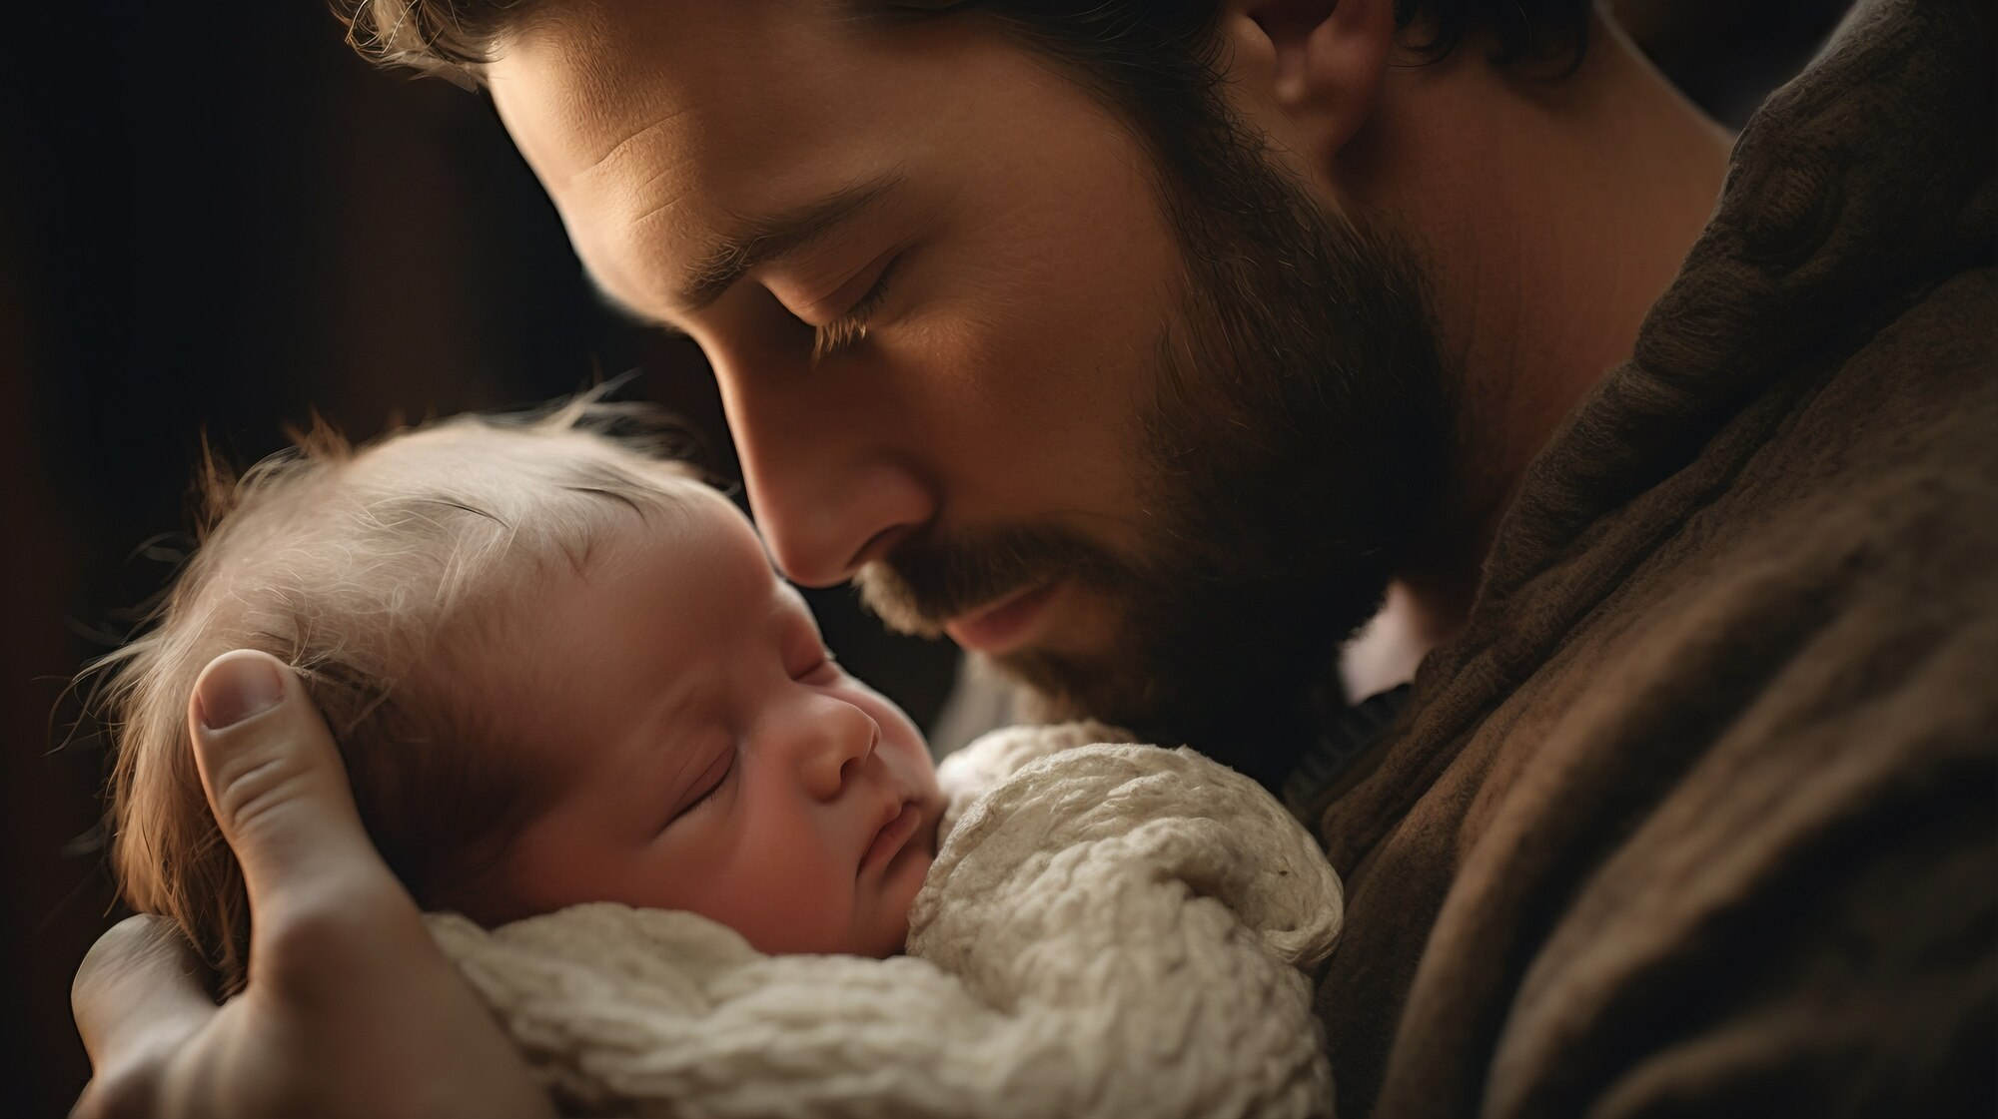
Hallelujah
Hallelujah

Slide 39
Jum imqaddes feġġ għalina: ejjew, ġnus, qimu l-Mulej:
għax illum fuq l-art
niżel dawl kbir.

Slide 40
Hallelujah
Hallelujah

Slide 41
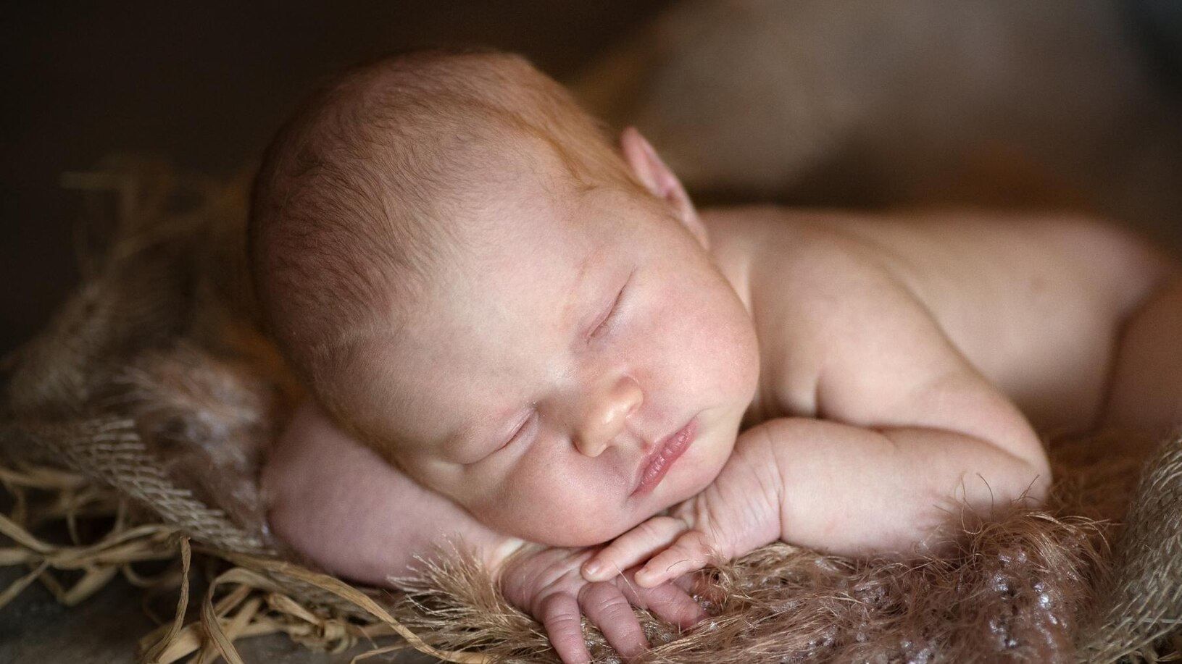
Evanġelju
Il-Verb ħa l-ġisem u għammar fostna.
Bidu tal-Evanġelju skont
San Ġwann Ġw 1, 1-18

Slide 42
Fil-bidu kien il-Verb, u
l-Verb kien ma’ Alla, u
l-Verb kien Alla. Hu kien
fil-bidu ma’ Alla. Kollox bih sar, u xejn ma sar

Slide 43
mingħajru; kulma sar kellu l-ħajja fih, u l- ħajja kienet id-dawl tal-bnedmin.
Id-dawl jiddi fid-dlam, imma d-dlam ma għelbux.

Slide 44
Kien hemm raġel mibgħut minn Alla, jismu Ġwanni.
Dan ġie bħala xhud, biex
jixhed għad-dawl, biex bih kulħadd jemmen.

Slide 45
Ġwanni ma kienx id-dawl,
imma ġie biex jixhed
għad-dawl, dak id-dawl veru, li jdawwal kull bniedem, huwa u ġej

Slide 46
fid-dinja. Kien fid-dinja, u d-dinja saret bih, imma
d-dinja ma għarfitux. Ġie f’daru, u niesu ma laqgħuhx. Imma lil dawk li

Slide 47
laqgħuh tahom is-setgħa li jsiru wlied Alla, dawk li jemmnu f’ismu, li twieldu mhux mid-demm, anqas mill-ġibda tal-ġisem,

Slide 48
u anqas mir-rieda
tal-bnedmin, iżda minn Alla. U l-Verb sar bniedem u għammar fostna, u aħna rajna l-glorja tiegħu,

Slide 49
il-glorja li għandu
mill-Missier bħala Ibnu
l-waħdieni, mimli
bil-grazzja u l-verità.
Ġwanni ta xhieda fuqu

Slide 50
meta għajjat u qal:
“Dan hu li għalih għedtilkom: Jiġi warajja, imma hu aqwa minni, għax kien minn qabli”.

Slide 51
Għax mill-milja tiegħu aħna
lkoll ħadna, grazzja fuq grazzja. Alla ta l-Liġi permezz ta’ Mosè imma
l-grazzja u l-verità seħħu

Slide 52
permezz ta’ Ġesù Kristu.
Lil Alla għadu ħadd ma rah; imma għarrafhulna
l-Iben il-waħdieni ta’ Alla, li hu fi ħdan il-Missier.

Slide 53
Il-Kelma tal-Mulej
℟ Tifħir lilek Kristu

Slide 54
It-Twelid ta’ Sidna Ġesù Kristu
Quddiesa ta’ Binhar

Slide 55
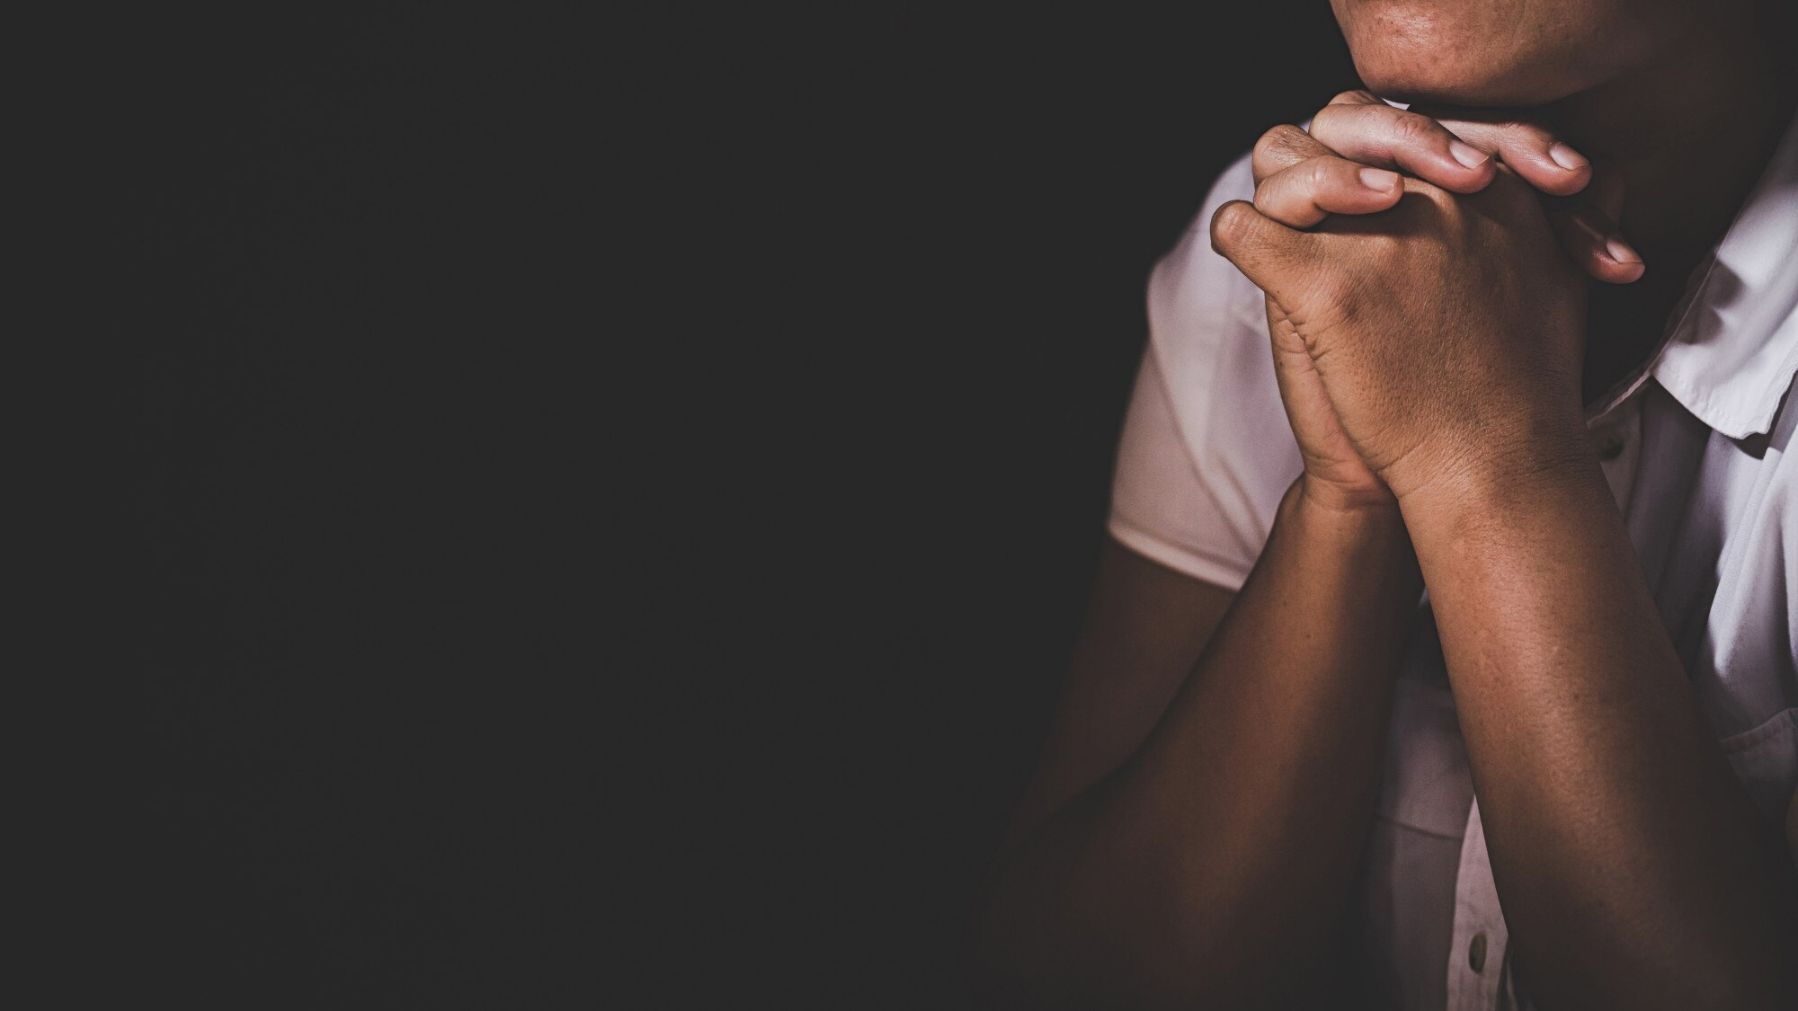
Jiena nemmen f’Alla wieħed,
il-Missier li jista’ kollox,
li ħalaq is-sema u
l-art, dak kollu li jidher
u dak li ma jidhirx.

Slide 56
U f’Mulej wieħed Ġesù Kristu, Iben waħdieni ta’ Alla,
imnissel mill-Missier
qabel kull żmien.

Slide 57
Alla minn Alla, dawl minn dawl, Alla veru minn Alla veru, imnissel mhux magħmul, natura waħda mal-Missier
u bih sar kollox.

Slide 58
Niżel mis-smewwiet għalina
l-bnedmin u għall-fidwa
tagħna. U ħa l-ġisem
bis-setgħa tal-Ispirtu
s-Santu minn Marija Verġni

Slide 59
u sar bniedem. Sallbuh għalina, bata taħt Ponzju Pilatu, miet u difnuh,
u fit-tielet jum qam
minn bejn l-imwiet, skont

Slide 60
il-Kotba mqaddsa,
u tela’ s-sema, u qieghed fuq
il-lemin tal-Missier.
U għandu jerġa jiġi
bil-glorja biex jagħmel ħaqq

Slide 61
mill-ħajjin u mill-mejtin, u
s-saltna tiegħu ma jkollhiex tmiem. U fl-Ispirtu s-Santu, Mulej li jagħti l-ħajja li ġej mill-Missier u mill-Iben:

Slide 62
li Hu meqjum u mweġġah flimkien mal-Missier u
mal-Iben. Hu li tkellem b’fomm il-profeti.

Slide 63
U fi Knisja waħda,
qaddisa, kattolika,appostolika.
Nistqarr magħmudija waħda
għall-maħfra tad-dnubiet.

Slide 64
U nistenna l-qawma
mill-imwiet, u l-ħajja
taż-żmien li ġej.
Ammen.

Slide 65
It-Twelid ta’ Sidna Ġesù Kristu
Quddiesa ta’ Binhar

Slide 66
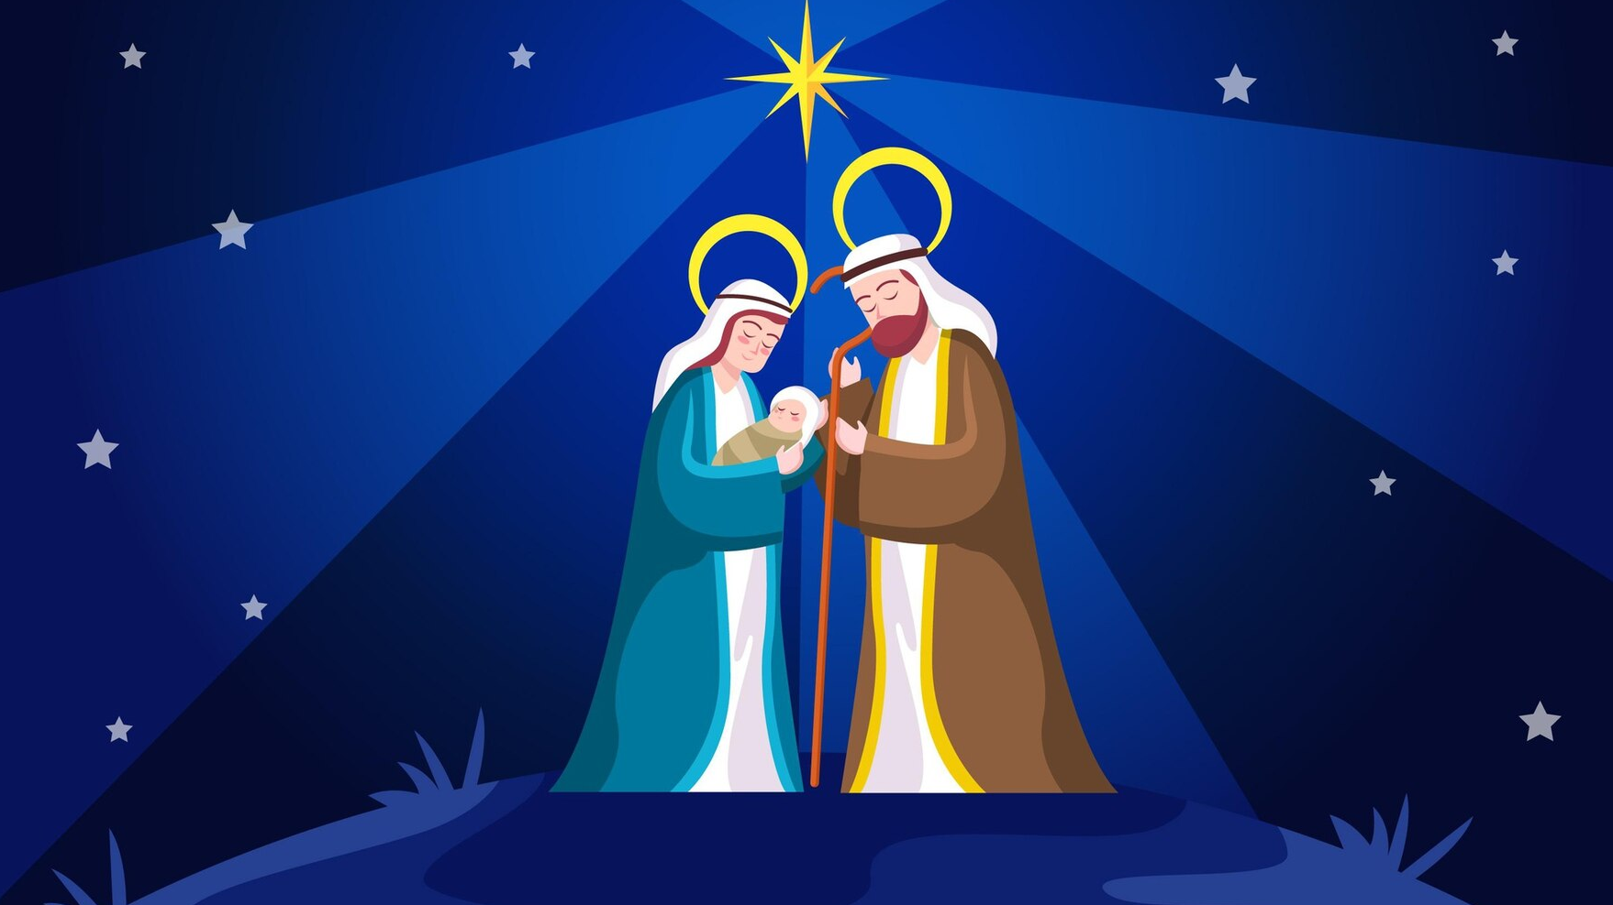
AWGURI

